Slide 1

2021 广 东
物 理

Slide 2
命题点1
功、功率的相关计算

Slide 3
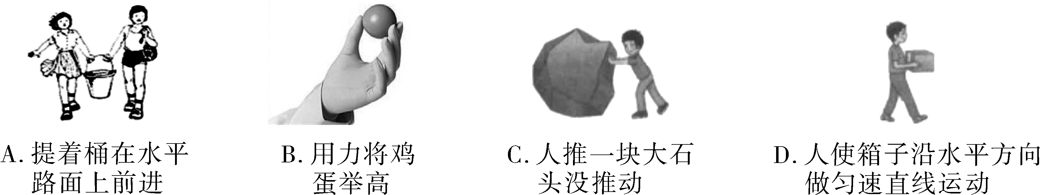
判断物体是否做功
类型
1
1. (2020北京改编)如图所示的情境中，人对物体做功的是( )
B

Slide 4
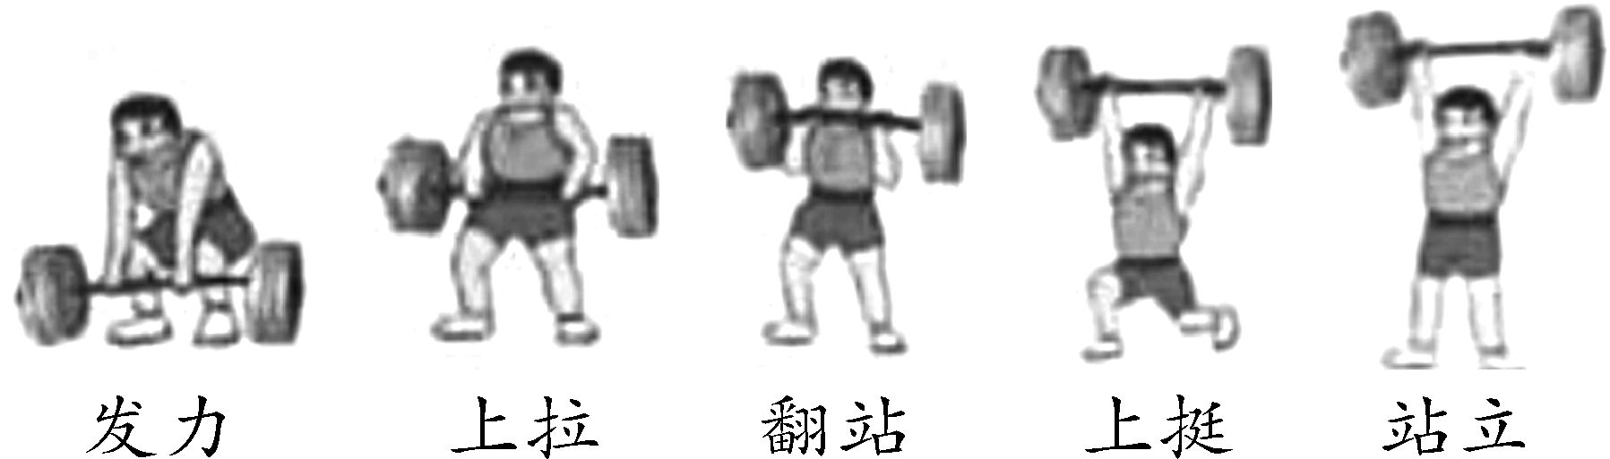
2. (2019北京)如图为一名举重运动员做挺举连续动作时的几个状态图．下列说法中正确的是( )
A. 从发力到上拉的过程中，运动员对杠铃不做功
B. 从上拉到翻站的过程中，运动员对杠铃不做功
C. 从翻站到上挺的过程中，
运动员对杠铃不做功
D. 举着杠铃稳定站立的过程
中，运动员对杠铃不做功
D
第2题图

Slide 5
功、功率的大小比较
类型
2
3. (2020淮安)小明两次分别用时90 s、40 s从一楼爬到五楼 ，小明的体重与前后两次上升的高度均不变，比较两次爬楼过程( )
A. 用时少的做功多
B. 用时少的做功功率大
C. 用时多的做功多
D. 用时多的做功功率大
B

Slide 6
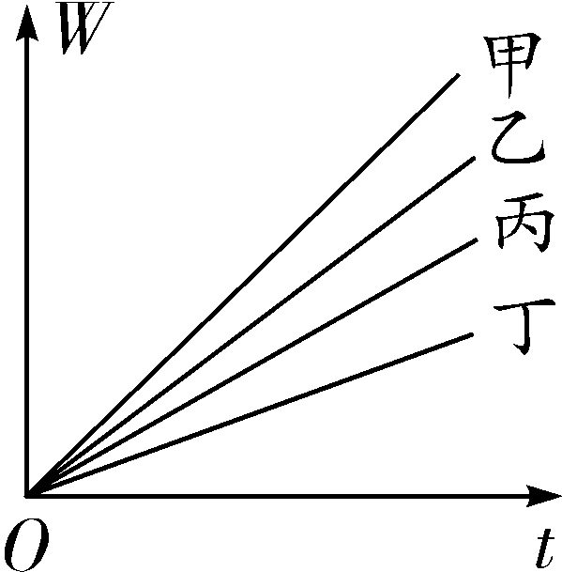
4. (2019株洲)甲、乙、丙、丁四个同学进行攀岩比赛，他们做的功W与时间t的关系如图所示．若规定做功最快的获胜，则最后胜出的一定是( )
A. 甲
B. 乙
C. 丙
D. 丁
A
第4题图

Slide 7
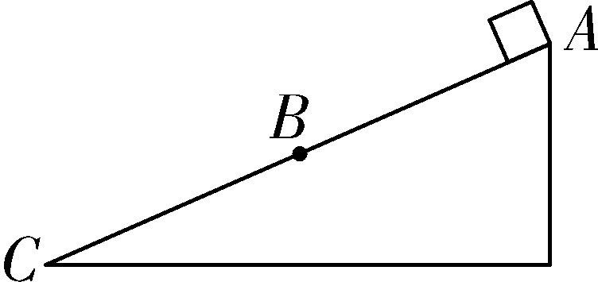
5. (2018连云港)如图所示，一物块从光滑斜面上A点由静止滑下，B为斜面AC的中点，设物块在AB段重力做功为W₁，重力的功率为P₁；在BC段重力做功为W₂，重力的功率为P₂.则下列关系正确的是( )
A. W₁>W₂ P₁>P₂
B. W₁＝W₂ P₁＝P₂
C. W₁＝W₂ P₁<P₂
D. W₁<W₂ P₁<P₂
C
第5题图

Slide 8
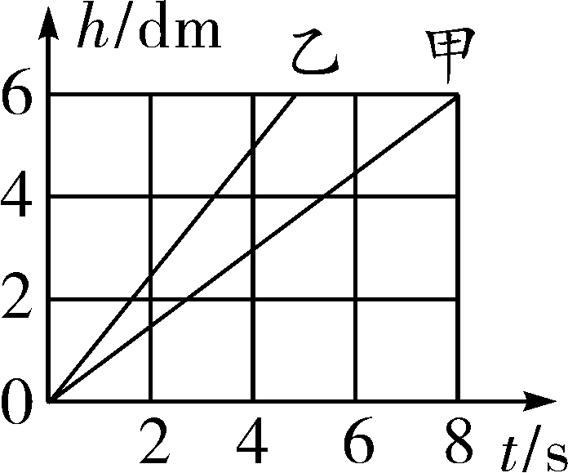
6. (2020茂名市一模)用竖直向上的拉力F₁、F₂，分别拉着质量相同的甲、乙两个物体竖直向上运动，两物体上升高度随时间变化的图像如图所示，若忽略空气阻力，则在上升过程中( )
A. 拉力F₁小于拉力F₂
B. 甲的动能较大
C. 在上升过程中，甲的动能转化为重力势能
D. 前3 s内，拉力F₂做功较快
D
第6题图

Slide 9
功、功率的相关计算
类型
3
7. (2020邵阳)一物体受到5 N竖直向上的拉力F作用，沿水平方向以0.2 m/s的速度匀速运动了10 s，拉力F对物体做的功为( )
A. 0 J
B. 1 J
C. 10 J
D. 50 J
A

Slide 10
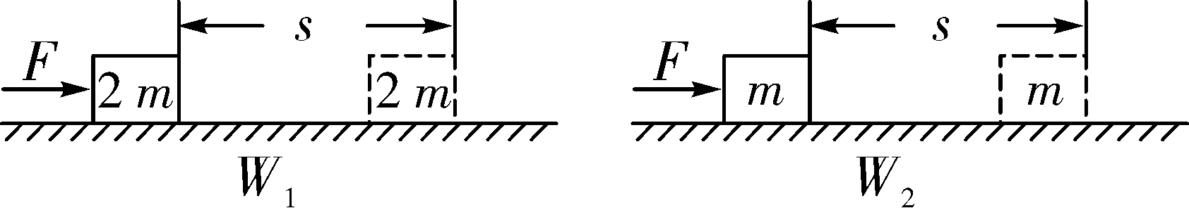
8. (2019海南)用大小相同的力F，作用在质量不同的物体上，使它们分别在同一水平面上沿力的方向移动相同的距离s(如图所示)，F所做的功分别为W₁和W₂，则( )
A. W₁＝ W₂
B. W₁＝W₂
C. W₁＝2W₂
D. W₁＝4W₂
B
第8题图

Slide 11
9. (2020天津)小明在超市购物时，用10 N的力沿水平方向推着购物车在水平地面上前进10 m，用时10 s，则推力做的功等于________J, 推力的功率等于________W.
10. (2020益阳)一辆重型卡车正在平直公路上以20 m/s的速度匀速行驶，卡车的牵引力为1.0×10⁴ N．卡车行驶1 min后发动机做的功是________J，发动机做功的功率为________W.
100
10
1.2×10⁷
2×10⁵

Slide 12
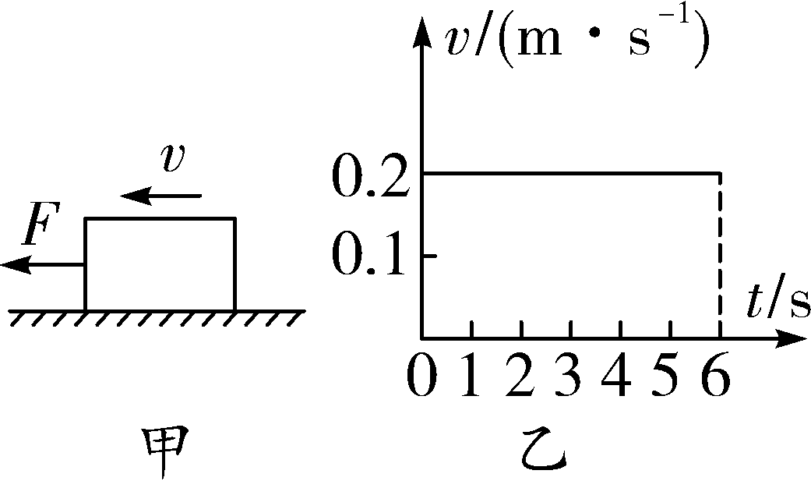
11. 如图甲所示，一木块放在水平面上，在水平拉力F＝3 N的作用下沿水平方向作直线运动，木块的运动速度v与时间t的关系图像如图乙所示，则0～
6 s内，木块受到的摩擦力为________N，拉力F做功的功率为________W，做的功为________J.
3
0.6
3.6
第11题图

Slide 13
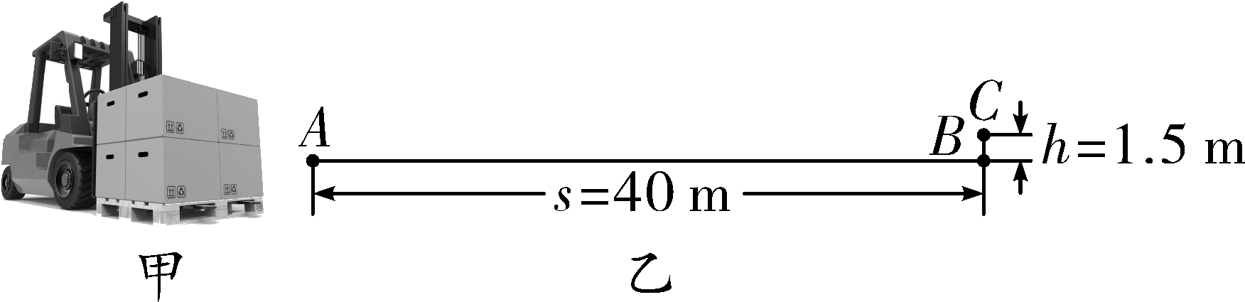
12. (2020天门)如图甲，用电动叉车搬运重为5 000 N的货物，从A点水平移动到B点，用时20 s；然后从B点匀速提升到C点，又用时5 s．搬运过程中货物始终水平放置，各点间距离如图乙所示．求：
(1)叉车在AB段的平均速度．
(2)叉车在AB段对货物的支持力做的功．
(3)叉车在BC段对货物做功的功率．
第12题图

Slide 14
解：(1)叉车在AB段的平均速度为v＝ ＝2 m/s
(2)由于在AB段，叉车对货物的支持力是竖直向上的，移动距离沿水平方向，力的方向与移动距离的方向垂直(或沿力的方向没有移动距离)，故此过程中支持力不做功，为0 J
(3)在BC段，支持力做的功为
W＝Fs＝Gh＝5 000 N×1.5 m＝7 500 J
BC段叉车对货物做功的功率为
P＝ ＝1 500 W

Slide 15
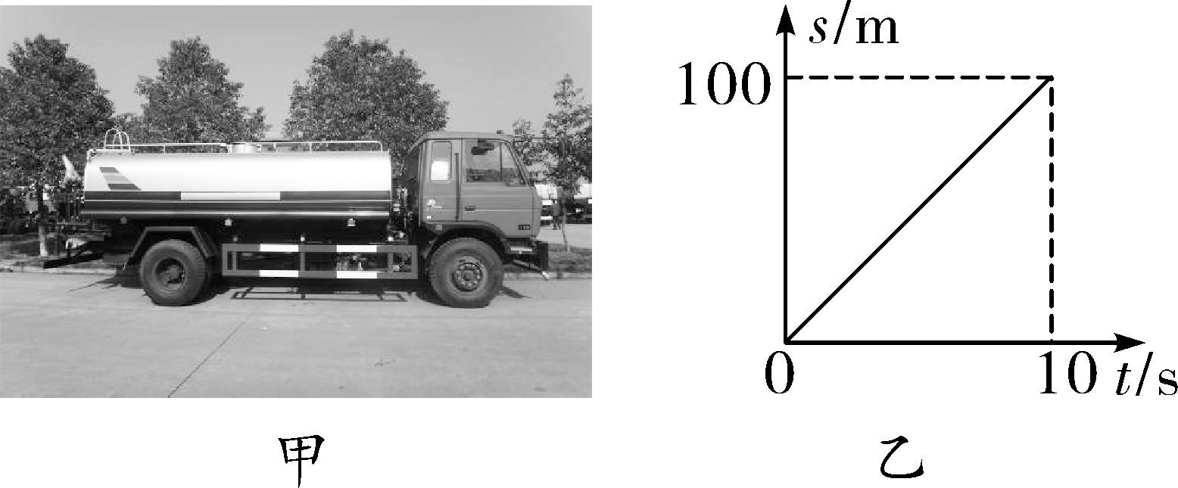
13. (2019遵义)如图甲所示为一辆洒水车，未装水时其质量为4 t．(ρ_{水}＝1.0×10³ kg/m³，g取10 N/kg)求：
(1)未装水时，洒水车对水平路面的压力多大？
(2)洒水车储水箱装满水后，水箱内距水面0.4 m深处，水产生的压强多大？
(3)洒水车空车行驶时，某段时间内的
s－t图像如图乙所示，这段时间内其所
受阻力为800 N，则这段时间内洒水车
牵引力的功率多大？
第13题图

Slide 16
解：(1)未装水时洒水车对路面压力
F＝G＝mg＝4×10³ kg×10 N/kg＝4×10⁴ N
(2)水产生的压强p＝ρ_{水}gh＝1.0×10³ kg/m³×10 N/kg×0.4 m＝4.0×10³ Pa
(3)由图乙可知，这段时间洒水车做匀速直线运动，故F＝f，路程s＝100 m，时间t＝10 s，则速度v＝ ＝10 m/s
牵引力的功率P＝Fv＝fv＝800 N×10 m/s＝8 000 W

